Slide 1

面向大规模黑箱优化问题的演化算法分析与设计
段琦琦
2025年11月6日
上海大学未来技术学院青年学者论坛

Slide 2
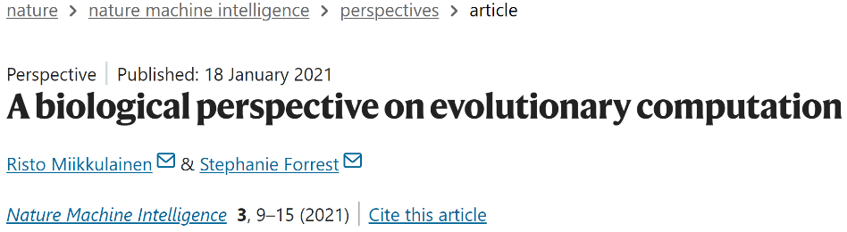
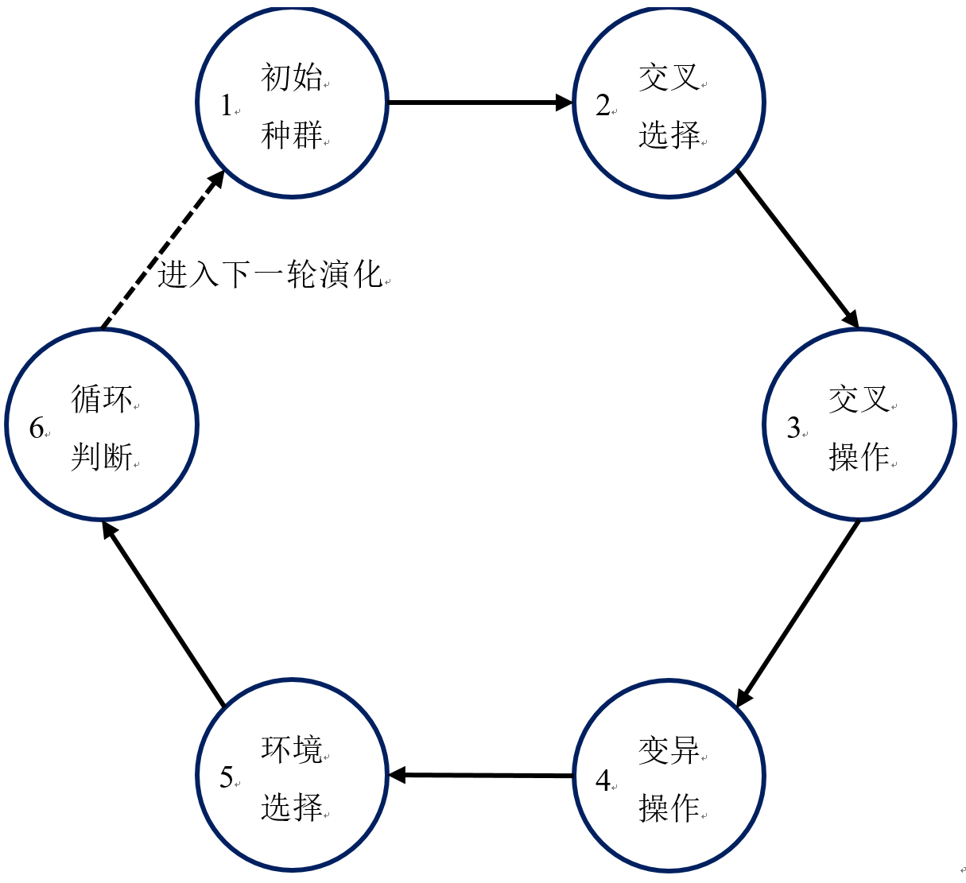
基本流程
生物启发视角 (神经网络、强化学习)
拉马克的“用进废退”论 (具有争议的理论)
达尔文的自然演化论 (自然选择)
孟德尔的基因遗传论
费舍尔等人的现代综合论
计算视角
图灵在1948年提出 (生前未发表)
“Genetical Search”与神经进化
冯诺依曼在1950年代提出 (生前未发表)
“Self-Replicating Machine”
理论视角
收敛分析、动态分析、性能分析
“没有免费午餐”定理 (AI领域最基础的定理之一)
优化版本发表在演化计算领域代表性期刊
图片来源: 博士论文

Slide 3
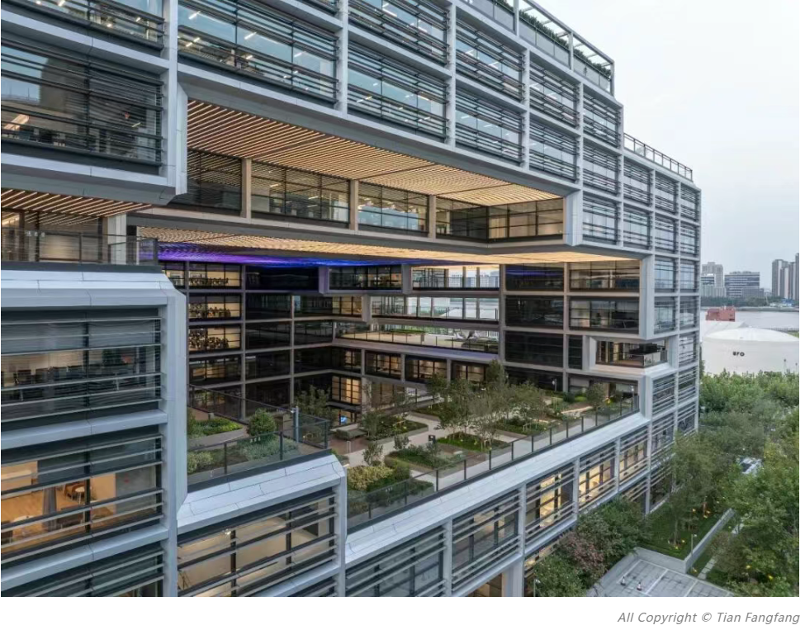
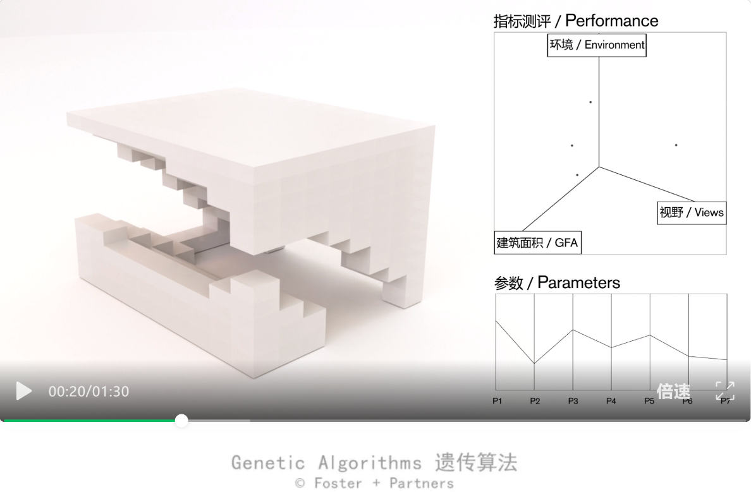
应用：阿里巴巴上海园区设计
2025年上海设计奖金奖
https://mp.weixin.qq.com/s/XNfyYNKP1zSlbhAD84PENg (Foster + Partners官方公众号)

Slide 4
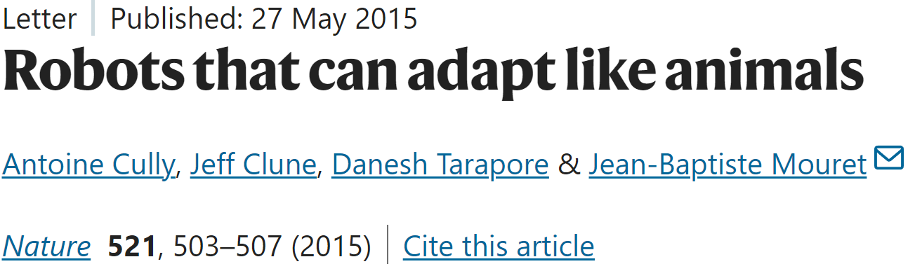
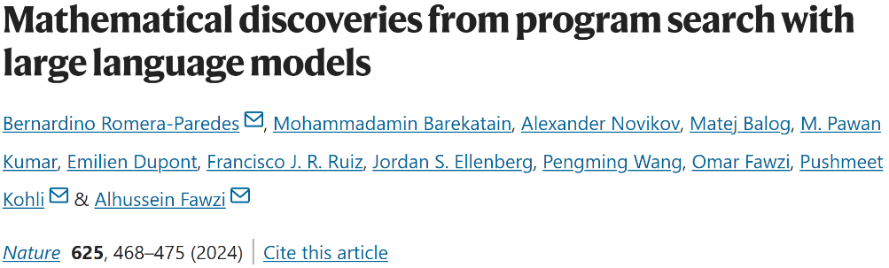
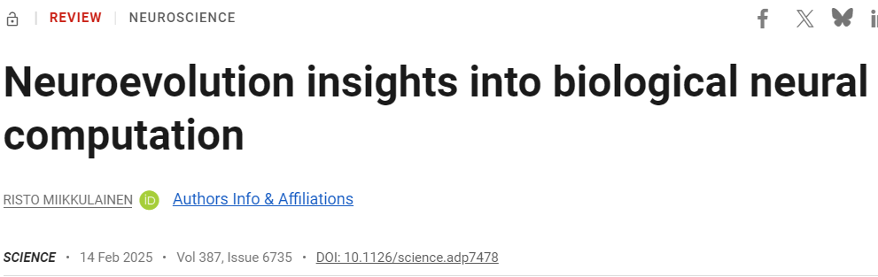
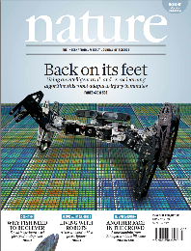
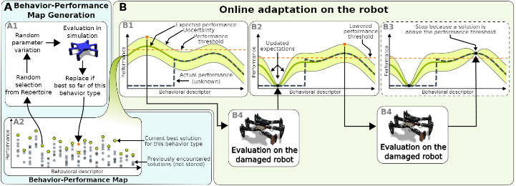
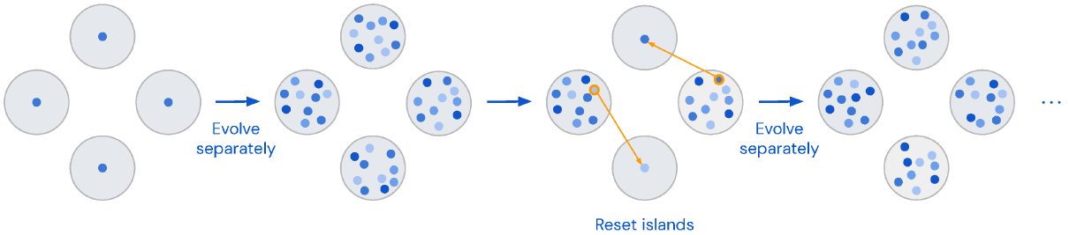
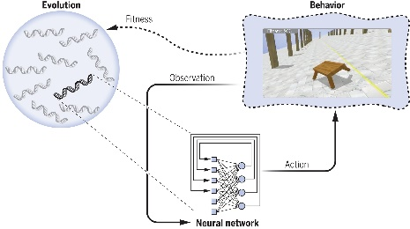
代表性应用（部分）
演化算法 (QD)
分布式演化算法 (GP)
神经进化 (NE)
https://github.com/Evolutionary-Intelligence/DistributedEvolutionaryComputation

Slide 5
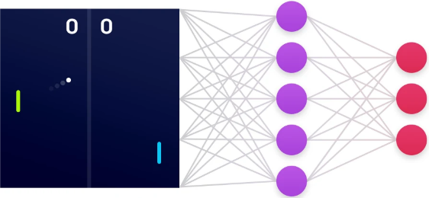
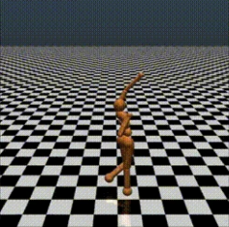
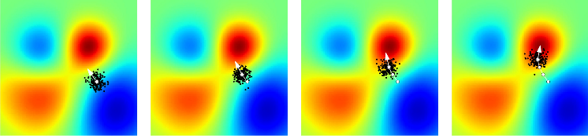
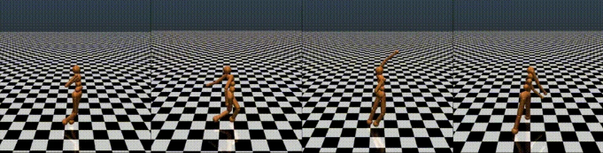
核心计算挑战
机器人神经控制器设计
优化目标：行走距离
优化变量：神经网络权重
探索-开发平衡
最初来自统计社区 (多臂老虎机)
强化学习社区 (训练的采样复杂度)
维度灾难 (组合爆炸)
最初来自自动控制社区
黑箱优化场景 (许多复杂系统优化)
零阶优化 (机器学习社区)
免梯度优化 (数学优化社区)
仿真优化 (运筹管理社区)
函数可视化
难度：多峰
噪音
控制效果
(多样性)
一般场景下，全局优化属于NP-Hard
https://openai.com/index/evolution-strategies/
Eiben and Smith, 2015. Introduction to Evolutionary Computing. Springer.

Slide 6
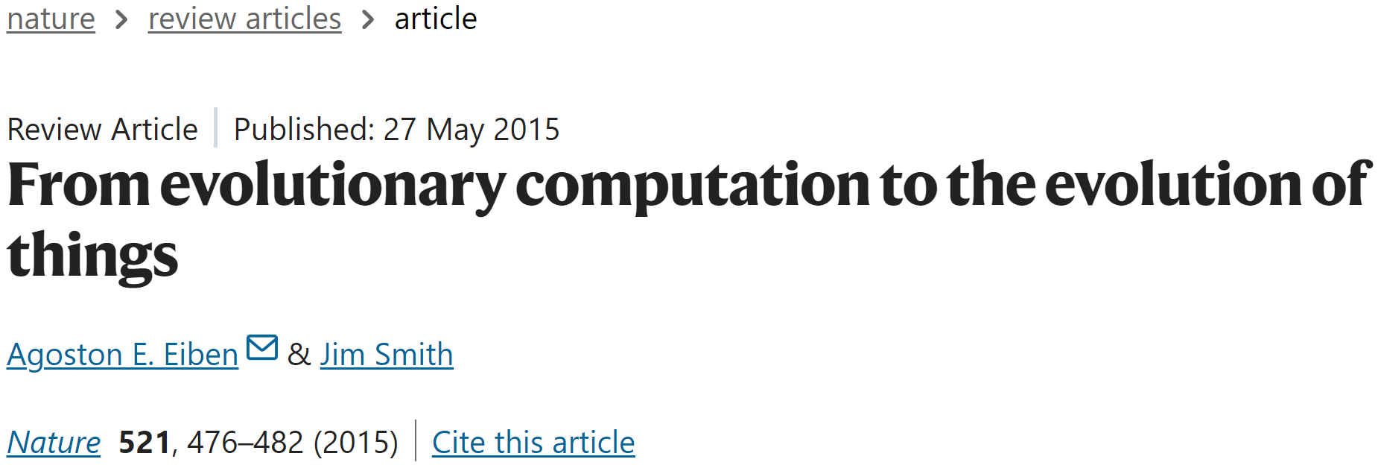
优缺点分析：优点
基于种群的随机采样 (相对于基于个体的采样)
更全面地探索搜索空间中的全局结构
更稳定地在崎岖的空间进行有效搜索
有偏的竞争选择 (相对于纯随机搜索)
设计具有自我改进能力的AI系统 (元学习)
实现该计算操作非常简单与快速
基于交叉与变异计算策略的适应
只需建立在弱假设条件之上 (数据结构层级)
能够适用于各种不同的复杂系统 (可用并不代表高效)
具有灵活的算法框架 (能够整合不同的AI范式)
图灵奖得主Sutton教授著名的AI断言 “The Bitter Lesson”
“Breakthrough progress eventually arrives by an approach based on scaling computation by search and learning.”

Slide 7
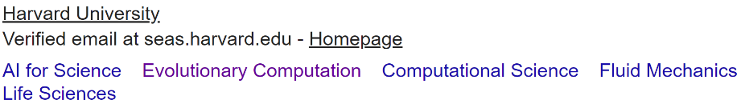
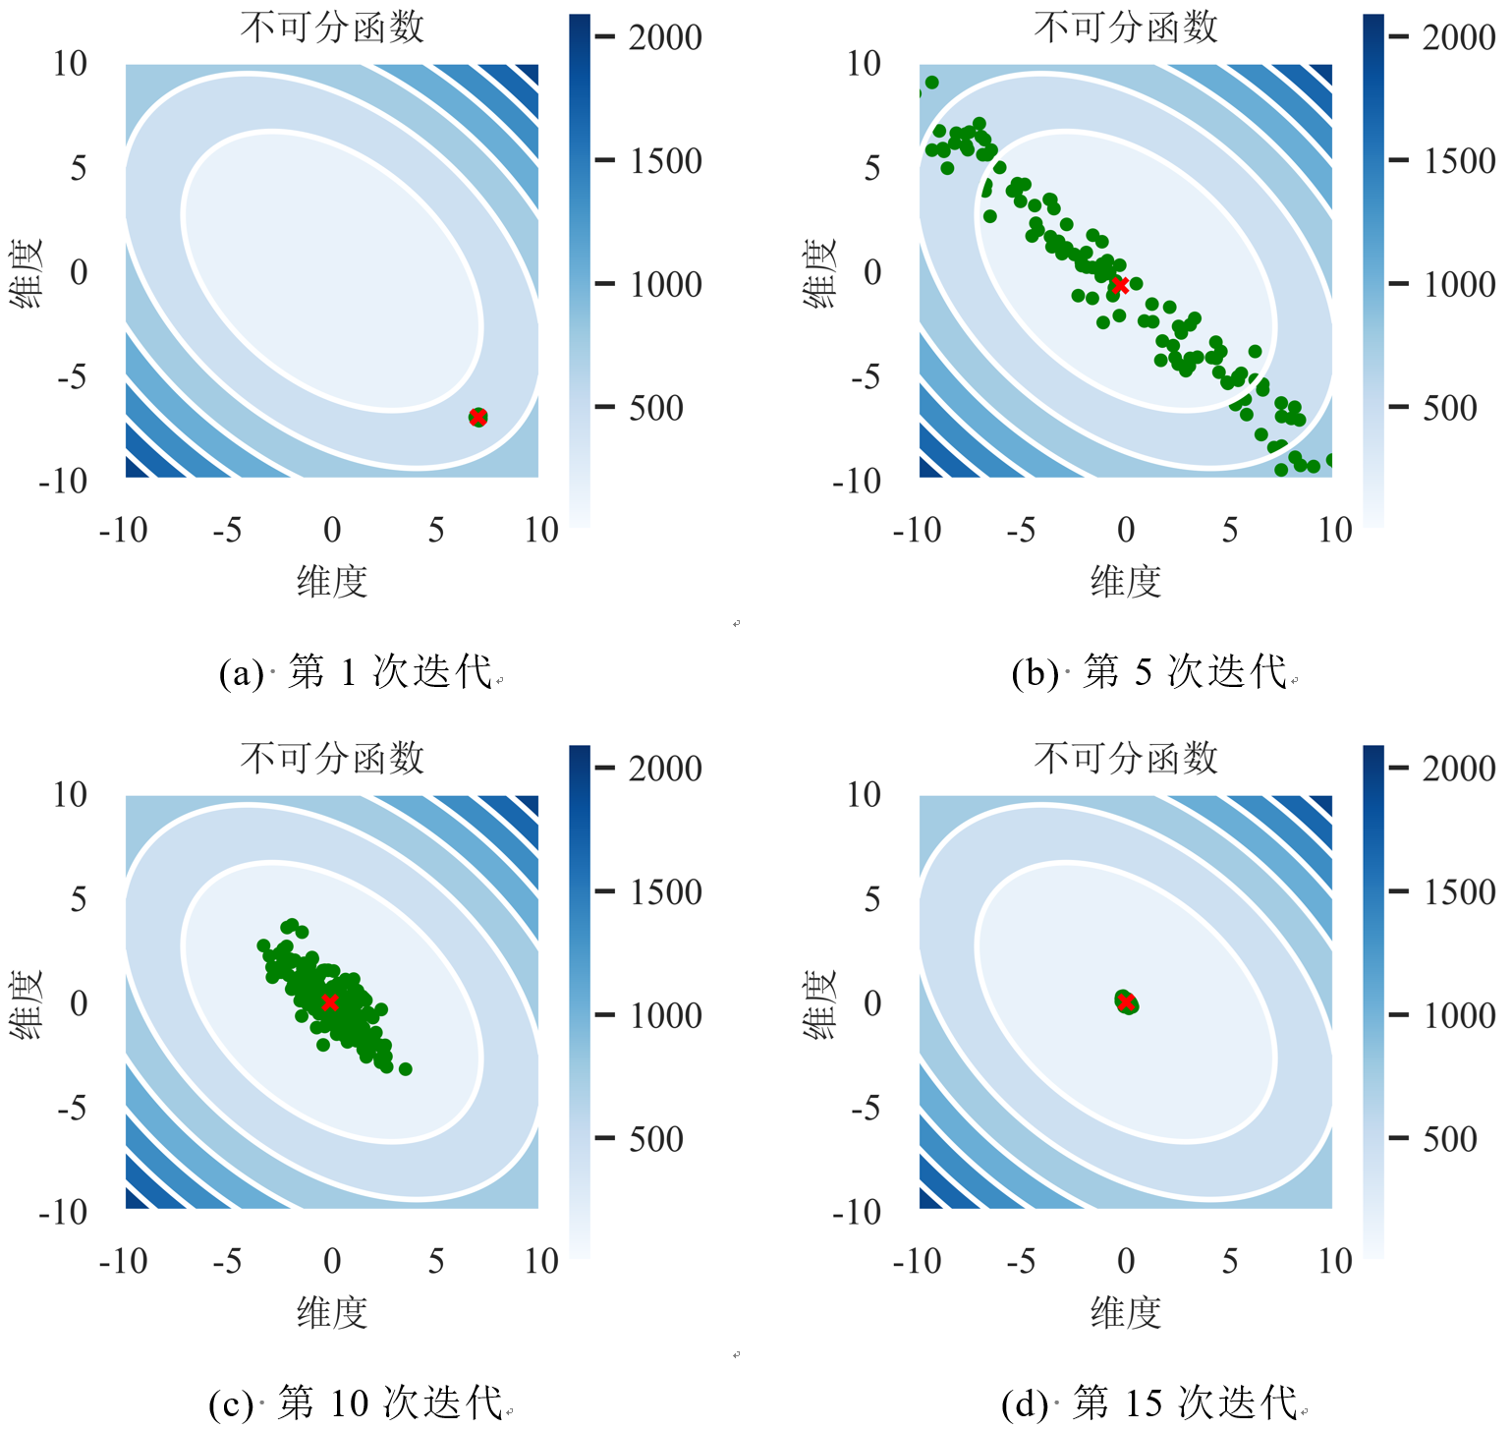
针对病态不可分优化场景
Petros Koumoutsakos: 美国工程院院士
适应景观
二阶信息
图片来源: 博士论文

Slide 8
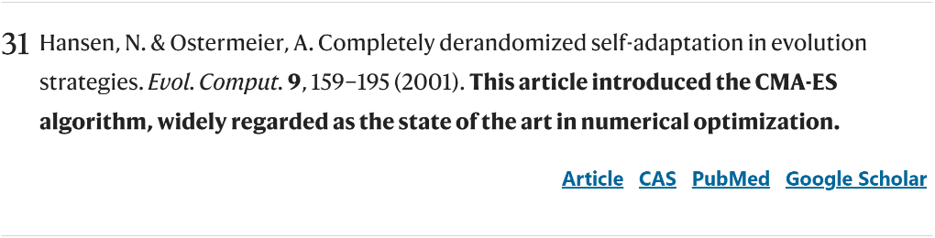
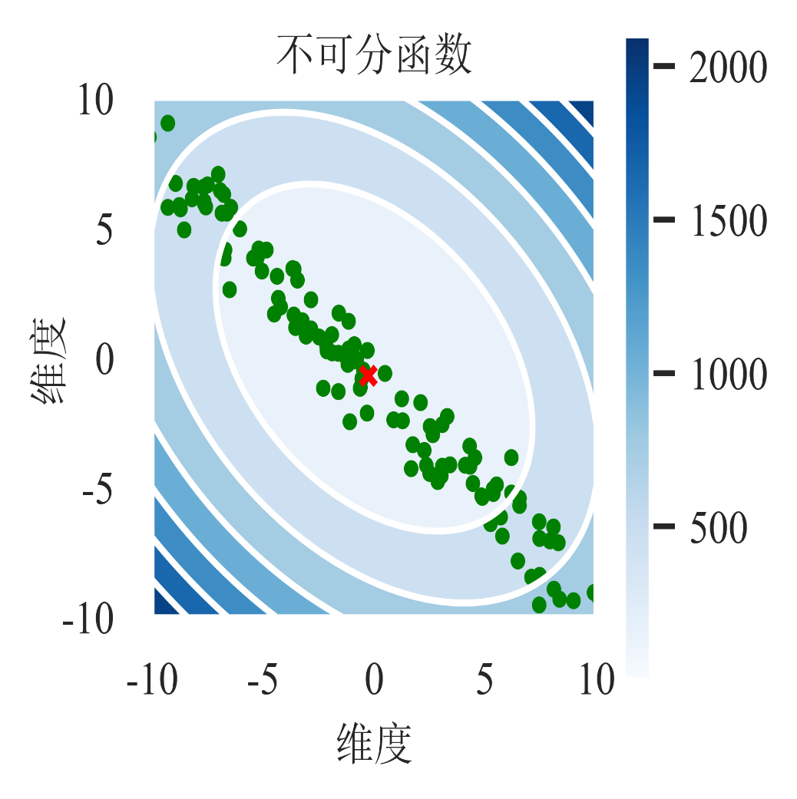
已有演化算法的应用挑战
以协方差矩阵自适应演化策略(CMA-ES)为例
具有三次方的时间复杂度
具有二次方的空间复杂度
通过非监督学习 (PCA) 寻找采样方向
以遗传算法为例
不具备采样方向的学习能力
一般建模为MCMC过程而非学习过程
收敛速率非常缓慢
有时收敛性能相差上万倍 (该结论取决于条件数)
以纯随机搜索为例
高维下收敛速率与维度成指数倍增长
Hansen, Arnold and Auger, 2015. Evolution strategies. In Springer Handbook of Computational Intelligence (pp. 871-898). Springer.

Slide 9
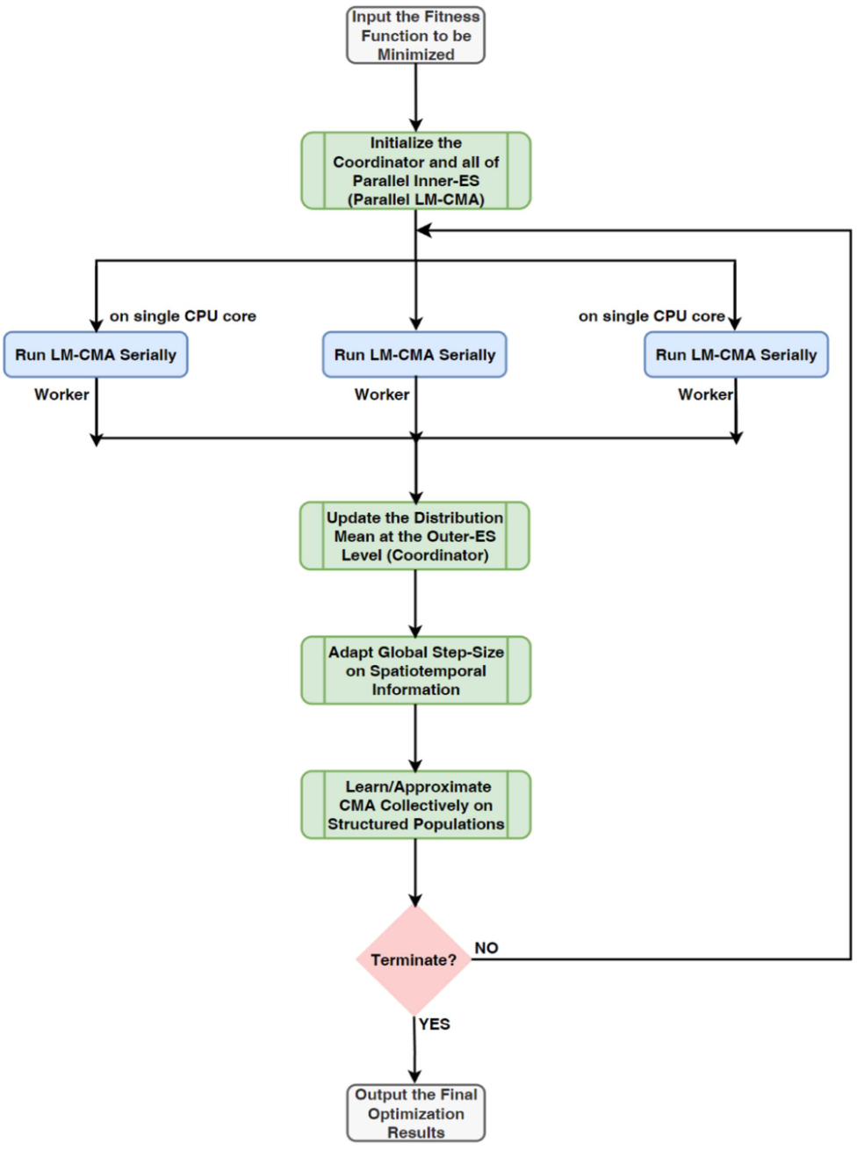
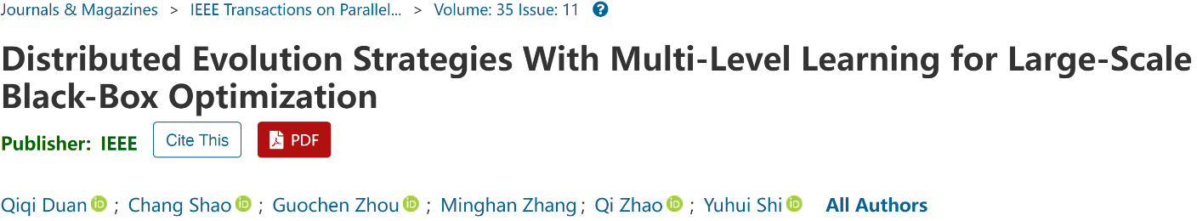
创新 (TPDS, CCF-A)
演化算法结构的元演化
多层级选择与学习
分布式计算加速
有限内存策略 (LM-CMA)
尽量保持演化路径之间的独立性
不同于经典的L-BFGS优化算法

Slide 10
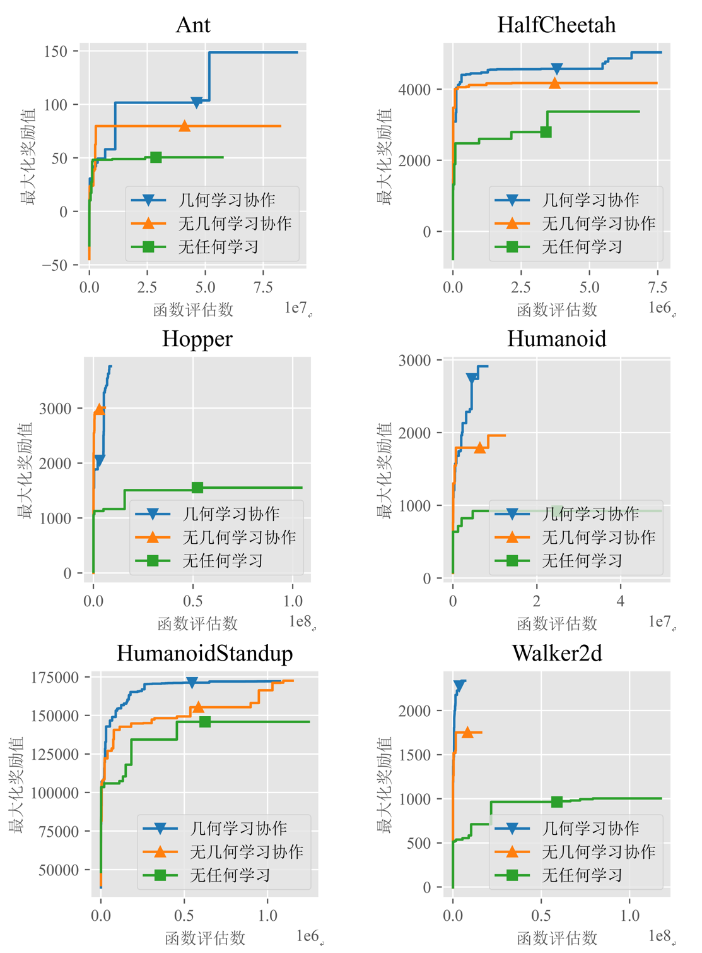
实验结果
图片来源: 博士论文

Slide 11
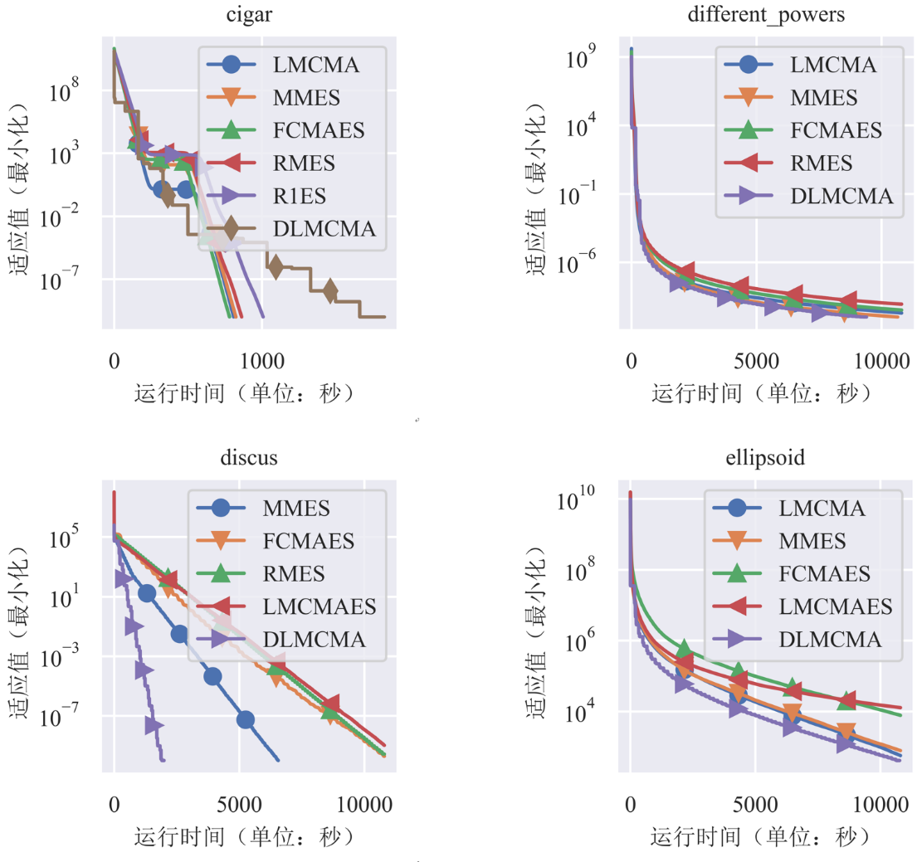
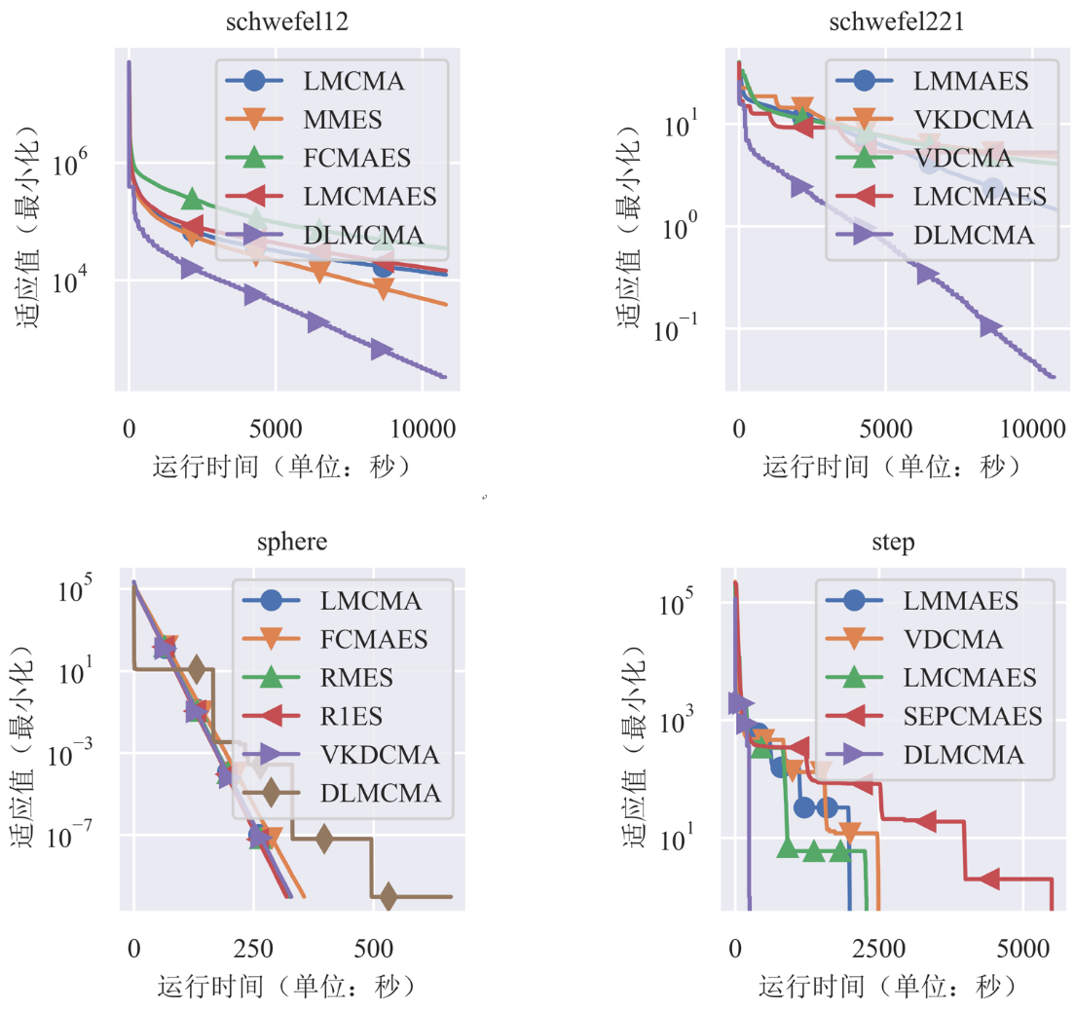
实验结果：对比>60个算法基准
图片来源: 博士论文

Slide 12
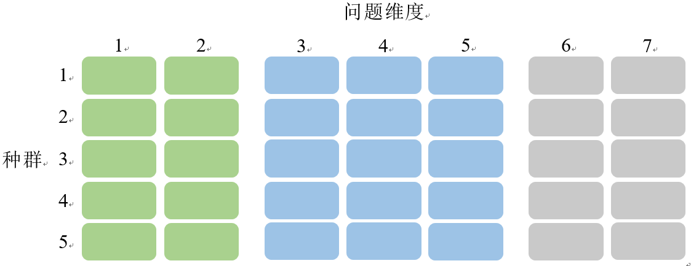
针对稀疏不可分优化场景
1
8
2
3
7
9
4
5
6
具有稀疏结构的变量交互
基于分解的合作型协同演化算法
图片来源: 博士论文

Slide 13
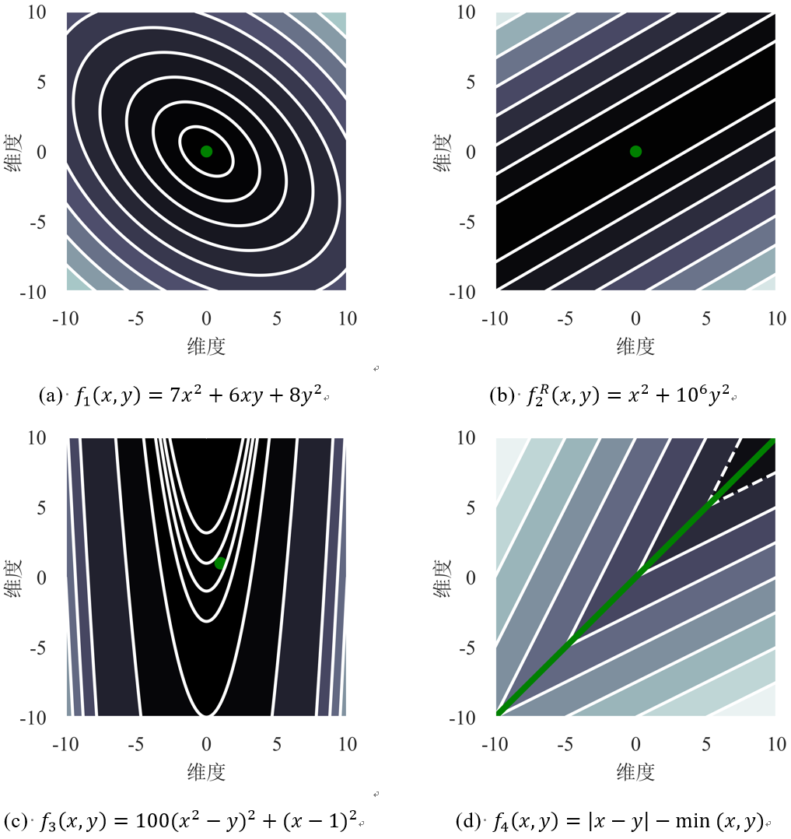
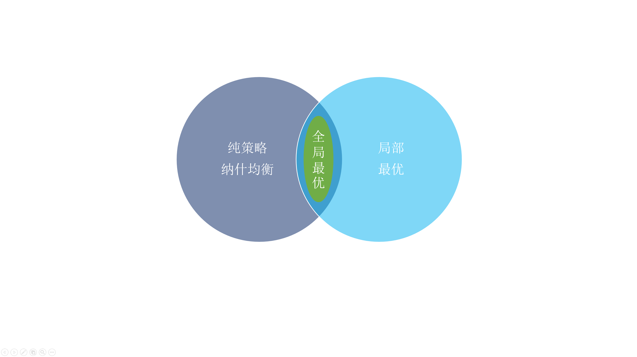
收敛分析
Qiqi Duan, et al. Cooperative Coevolution for Non-Separable Large-Scale Black-Box Optimization: Convergence Analyses and Distributed Accelerations. Applied Soft Computing, 2024, 166(112232): 1-14.

Slide 14
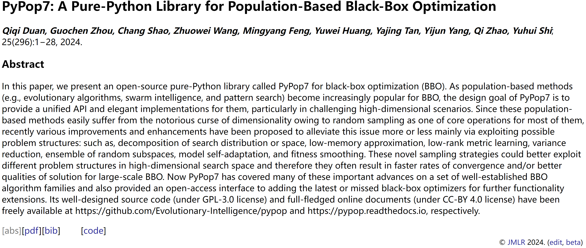
黑箱优化的开源软件库
总下载量
>10万次
使用/整合案例
Nature-2025期刊论文 (神经控制器)
英伟达公司等研究论文 (NeurIPS 2025)
华为公司等研究论文 (ArXiv 2025)
MetaBBO-V2软件库论文 (NeurIPS 2025)
美国科学院/工程院院士团队开发的OPOF软件
……

Slide 15
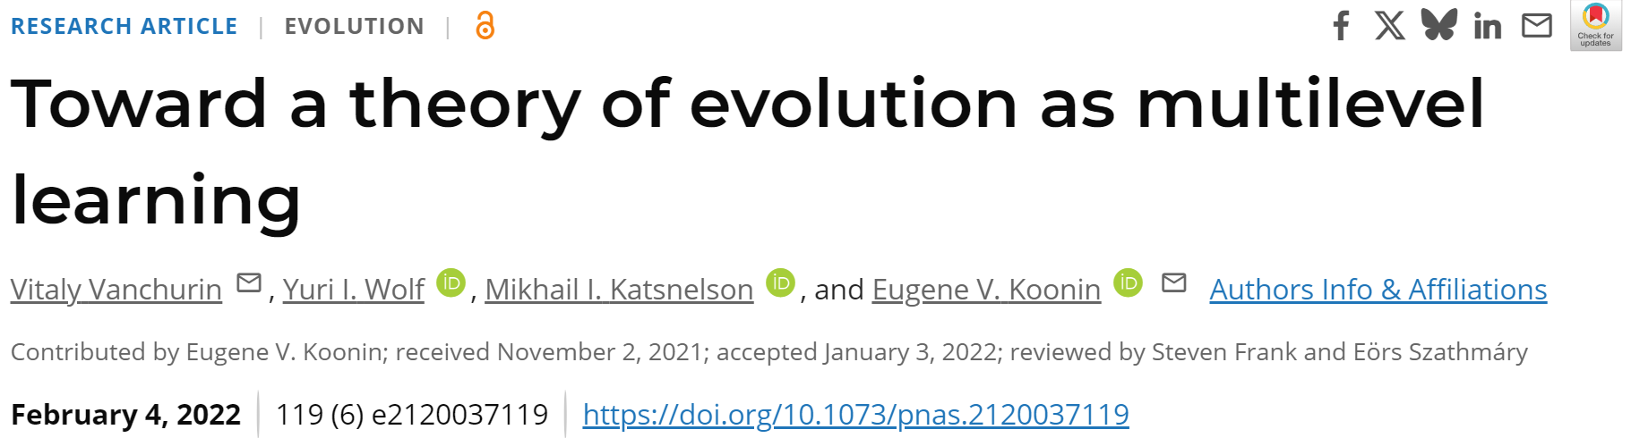
扩展与展望
开发与设计分布式演化算法软件库 (正在进行中)
构建基于多层级学习的演化算法理论框架
概念框架 (来自美国科学院/医学院院士的PNAS论文)
计算框架 (多篇相互独立的研究论文、包括我自己的TPDS论文)
构建自我改进的人工智能系统
https://www.pnas.org/doi/abs/10.1073/pnas.2120037119

Slide 16

感谢各位教授、同仁与同学聆听！
敬请批评指正！

